Slide 1

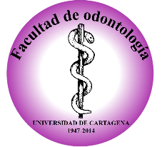

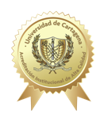

CONCORDANCIA ENTRE DOS TÉCNICAS RADIOGRÁFICAS PARA DETERMINAR LA LONGITUD REAL DE LOS ÓRGANOS DENTARIOS
*Odontólogo, Universidad de Cartagena.
Maestría en Endodoncia. Universidad Autónoma de San Luis Potosí, México.
Profesor titular de la Facultad de Odontología, Universidad de Cartagena.
** Estudiante X Semestre.
Facultad de Odontología.
Universidad de Cartagena
***Odontólogo, Universidad de Cartagena.
Periodoncista, Pontificia Universidad Javeriana.
Doctor en Ciencias Biomédicas, Universidad de Cartagena.
Profesor de la Facultad de Odontología, Universidad de Cartagena.
Director del Grupo GITOUC.
*Jacobo Iván Ramos Manotas
**Zara Pérez Quiñones
***Antonio José Díaz Caballero
Universidad de Cartagena
Facultad de Odontología
2018

Slide 2
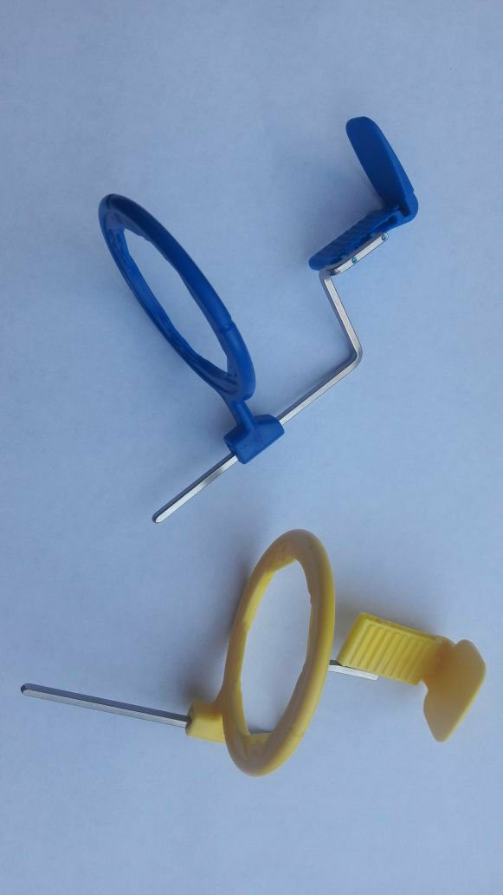
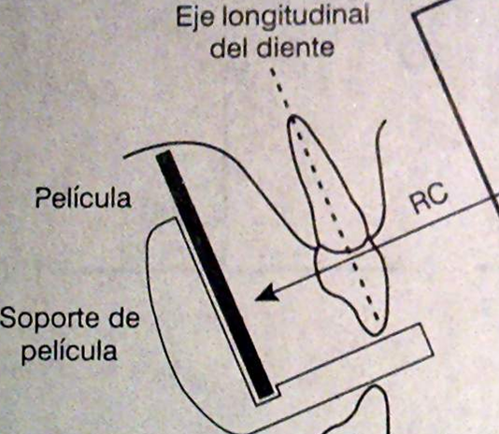
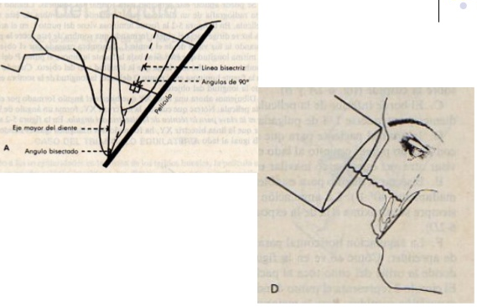



CONCORDANCIA ENTRE DOS TÉCNICAS RADIOGRÁFICAS PARA DETERMINAR LA LONGITUD REAL DE LOS ÓRGANOS DENTARIOS
INTRODUCCIÓN:
Radiografía periapical
Técnica de paralelismo
Técnica de la bisectriz del ángulo
La técnica de la bisectriz sigue siendo empleada por un significativo porcentaje de la comunidad odontológica.
Yosuf. Z, Nambiar. P. Radiographic Considerations in Endodontics. Malaysian Dental Journal. 2007; 28(1): 51-58.
Tugnait, A. et al. Radiographic equipment and techniques used in general dental practice. A survey of general dental practitioners in England and Wales. Journal of dentistry. 2003; 31: 197-203.

Slide 3
OBJETIVO
GENERAL:
Estimar la concordancia entre la radiografía periapical convencional obtenida con técnica de bisectriz del ángulo versus la técnica del cono paralelo para la determinación de la longitud dental.
ESPECÍFICOS:
Realizar las mediciones en milímetros de la longitud dental en las radiografías obtenidas con cada método.
Comparar la longitud radiográfica obtenida en cada método con la longitud real de cada diente.

Slide 4
MARCO TEÓRICO
Fosberg. J y Halse. A. En 1994 compararon ambas técnicas para el estudio de lesiones periapicales.
Comparaciones entre ambas técnicas han arrojado que es posible evitar errores en las fases del tratamiento empleando la técnica del paralelismo.
En el 2013, M Fahim y colaboradores, compararon el uso de las técnicas radiográficas para la determinación de la longitud de trabajo en tratamientos endodónticos.
La literatura no recomienda el uso de la técnica de la bisectriz debido que siempre se va a presentar una distorsión inherente en la imagen.
Sin embargo, la técnica del paralelismo no puede ser empleada en casos.
Fosberb, J. A comparison of the paralleling and bisecting-angle radiographic techniques in endodontics. En: International Endodontic Journal, 1987, vol. 20, p. 177-182.
M FAHIM, I; MALIK SALMAN, A; ANSER, M; et. al. Comparison of paralleling and bisecting angle techniques endodontic working length radiography. Pakistan Oral & Dental Journal. 2013; 33 (1):160-164.
FOSBERG. J, HALSE. A. Radiographic simulation of a periapical lesions comparing the paralleling and the bisecting-angle techniques. International Endodontic Journal. 1994. 27:133-138.

Slide 5
MARCO TEÓRICO
Emplear posicionadores radiográficos no es obligatorio y existe falta del equipamiento necesario, conocimiento y diferencias del operador.
El uso de posicionadores radiográficos puede mejorar la manipulación y capacidad de reproducción de una imagen.
Rushton. V, Horner. K. A comparative study of radiographic quality with ﬁve periapical techniques in general dental practice. Dentomaxilofacial radiology. 1994; 45: 23-37.
D, Kazzi; K, Horner; A. C, Qualtrough; Y. Martinez-Beneyto; V. E. Rushton. A comparative study of three periapical radiographic techniques for endodontic working length estimation. International Endodontic Journal. 2007;40: 526–531.

Slide 6
METODOLOGÍA
Tipo de estudio: de pruebas diagnósticas de concordancia y consistencia.
.
CRITERIOS DE INCLUSIÓN | CRITERIOS DE EXCLUSIÓN
Órganos dentarios anteriores y premolares superiores e inferiores unirradiculares, con formación radicular completa. | Órganos dentarios que presentaban destrucción coronal del más del 50%, fractura radicular o apical y con cualquier tipo de material restaurador.
Muestra: 81 órganos dentarios.
Muestreo: por conveniencia
Consentimiento informado
Resolución 8430 de 1993,

Slide 7
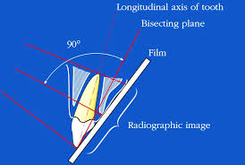
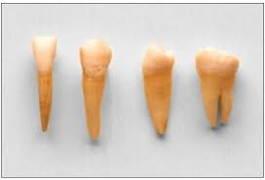
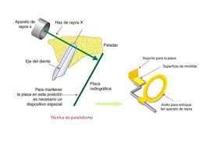
METODOLOGÍA
Toma de muestras
Radiología en endodoncia. Patología y terapéutica dentales – III. 13ª ed. Sevilla, España.

Slide 8
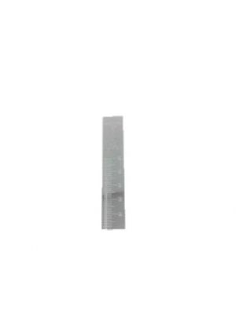
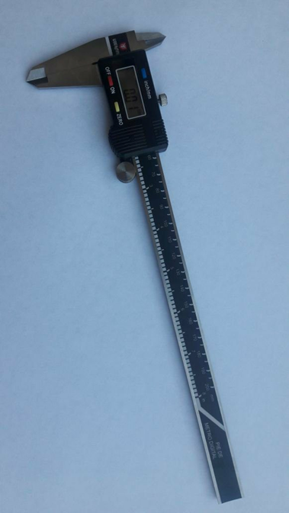
METODOLOGÍA
Mediciones
Longitud radiográfica dental, obtenida por medio de la técnica del paralelismo.
Longitud radiográfica dental, obtenida por medio de la técnica bisectriz del ángulo.
Longitud dental real.
Variables de estudio

Slide 9
METODOLOGÍA
Análisis estadístico
Test de Shapiro Wilk
Estadística descriptiva a través de medidas de tendencia central y de dispersión
Coeficiente de correlación y concordancia de Lin
Límites de acuerdo de Bland&Altman

Slide 10
RESULTADOS
La estadística descriptiva determinó que la media de las mediciones fue de
19,56 para LRP
19,25 para LRB
19,83 para LR
El test de Shapiro Wilk determinó que existe normalidad en los datos
LRP: 0,957
LRB: 0,978
LR: 0,930

Slide 11
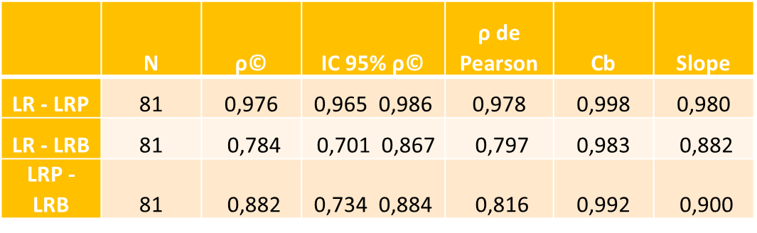
RESULTADOS
Concordancia sustancial entre la longitud real y la longitud radiográfica con técnica paralela
Concordancia pobre entre la longitud real y la longitud radiográfica con técnica de la bisectriz del ángulo
Concordancia pobre entre ambas técnicas radiográficas
Tabla 1. Concordancia global obtenida entre los métodos radiográficos y sus mediciones reales. Cb: coeficiente de corrección del sesgo. ρ © : coeficiente de correlación y concordancia de Lin. N: tamaño de la muestra. IC 95 %: intervalo de confianza al 95% para ρ© .
McBride G. A proposal for strength of agreement criteria for Lin's Concordance Correlation Coefficient. Hamilton: NIWA; 2005.

Slide 12
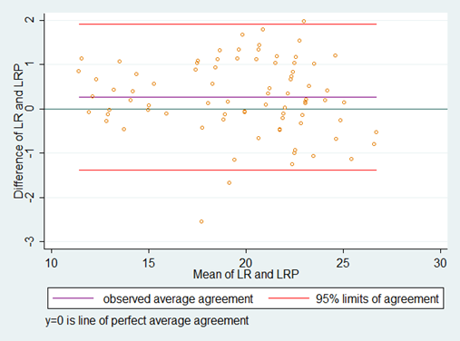
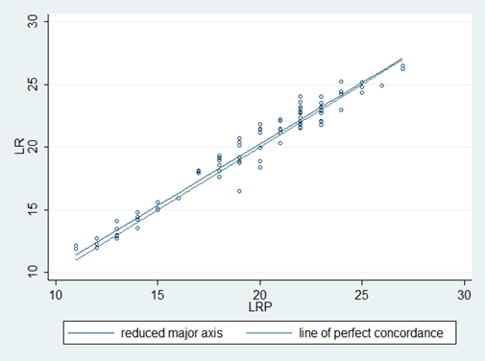
RESULTADOS
Figura 1. Gráfico de Bland&Altman (representación de los límites de acuerdo al
95%) para la comparación entre la longitud real y la longitud radiográfica con técnica del paralelismo

Slide 13
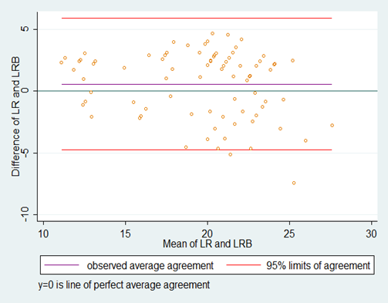
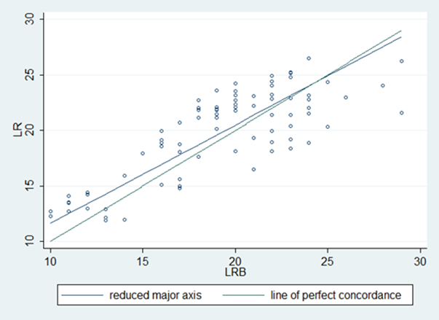
RESULTADOS
Figura 2. Gráfico de Bland&Altman (representación de los límites de acuerdo al
95%) para la comparación entre la longitud real y la longitud radiográfica con técnica de la bisectriz del ángulo.

Slide 14

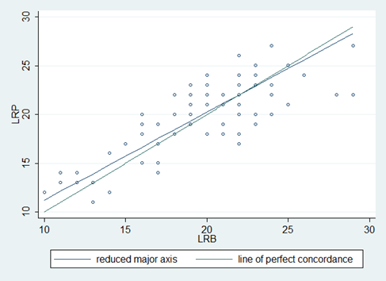
RESULTADOS
Figura 3. Gráfico de Bland&Altman (representación de los límites de acuerdo al95%) para la comparación entre la longitud radiográfica con técnica del paralelismo y la longitud radiográfica con técnica de la bisectriz del ángulo.

Slide 15
DISCUSIÓN
2007, D. Kazzi et al.
Chunn et al
Alothmani y colaboradores, 2013
Globalmente la técnica del paralelismo fue superior a la técnica de la bisectriz.
La superioridad de la técnica paralela es ligeramente mayor que la de la bisectriz, la diferencia es clínicamente irrelevante.
Cualquiera de las dos técnicas radiográficas da como resultado longitudes mayores a las reales debidos las elongaciones radiculares.
D, Kazzi; K, Horner; A. C, Qualtrough; Y. Martinez-Beneyto; V. E. Rushton. A comparative study of three periapical radiographic techniques for endodontic working length estimation. International Endodontic Journal. 2007;40: 526–531
Chunn CB, Zardiackas LD, Menke RA. In vivo root canal length determination using the Forameter. J Endod 1981; 7:515‑20.
Alothmani OS, Friedlander LT, Chandler NP. Radiographic assessment of endodontic working length. Saudi Endod J 2013; 3:57‑64.

Slide 16
DISCUSIÓN
2013, M Fahim et al.
2017, Mohamed Hamed.
La técnica del paralelismo produce imágenes con menos distorsión y menos variabilidad.
Es posible disminuir la dosis de radiación recibida por un paciente empleando posicionadores radiográficos y la técnica del paralelismo.
La técnica de la bisectriz del ángulo debe ser empleada en algunas ocasiones.
M Fahim, I; Malik Salman, A; Anser, M; et. al. Comparison of paralleling and bisecting angle techniques in endodontic working length radiography. Pakistan Oral & Dental Journal. 2013;33(1): 160-164.
Mohamed Hamed Nassef.Image Quality Assessment and Radiation exposure in Intra Oral Dental Radiography.nternational Journal for Innovation Education and Research.2017; 5 (2): 73-82.

Slide 17
DISCUSIÓN
Existen ocasiones y características específicas que requerirán el uso de la técnica de la bisectriz del ángulo.
Se debe intentar disminuir el margen de error y minimizar la cantidad de radiografías a tomar.
Azizah A. et al.External Marker in Bisecting-Angle-Technique: A New Approach to Minimize Dental Radiographic Error.Med & Health Dec 2017; 12(2): 304-311.

Slide 18
CONCLUSIONES
La técnica del paralelismo históricamente ha demostrado ser superior frente a la técnica de la bisectriz del ángulo, a través del presente estudio se puede igualmente confirmar lo dicho por la literatura.
A partir del presente estudio se puede concluir que con la técnica del paralelismo se logra obtener imágenes radiográficas más concordantes con la realidad que con las imágenes obtenidas con la técnica de la bisectriz del ángulo.
La técnica del paralelismo es la más acertada para determinar la longitud de los órganos dentarios, por medio de esta se obtienen radiografías más allegadas a la realidad.

Slide 19
RECOMENDACIONES
Se recomienda el uso de la técnica del paralelismo, también llamada del cono largo o la técnica paralela empleando posicionadores radiográficos para tomar radiografías periapicales convencionales.
Es importante también conocer y saber desarrollar la técnica de la bisectriz del ángulo pues existen ocasiones donde esta técnica debe ser empleada.

Slide 20
BIBLIOGRAFÍA
Yosuf. Z, Nambiar. P. Radiographic Considerations in Endodontics. Malaysian Dental Journal. 2007; 28(1): 51-58.
Tugnait, A. et al. Radiographic equipment and techniques used in general dental practice. A survey of general dental practitioners in England and Wales. Journal of dentistry. 2003; 31: 197-203.
Fosberb, J. A comparison of the paralleling and bisecting-angle radiographic techniques in endodontics. En: International Endodontic Journal, 1987, vol. 20, p. 177-182.
M fahim, i; malik salman, a; anser, m; et. al. Comparison of paralleling and bisecting angle techniques endodontic working length radiography. Pakistan Oral & Dental Journal. 2013; 33 (1):160-164.
Fosberg. j, halse. A. Radiographic simulation of a periapical lesions comparing the paralleling and the bisecting-angle techniques. International Endodontic Journal. 1994. 27:133-138.
Rushton. V, Horner. K. A comparative study of radiographic quality with ﬁve periapical techniques in general dental practice. Dentomaxilofacial radiology. 1994; 45: 23-37.
D, Kazzi; K, Horner; A. C, Qualtrough; Y. Martinez-Beneyto; V. E. Rushton. A comparative study of three periapical radiographic techniques for endodontic working length estimation. International Endodontic Journal. 2007;40: 526–531.
Radiología en endodoncia. Patología y terapéutica dentales – III. 13ª ed. Sevilla, España.
Chunn CB, Zardiackas LD, Menke RA. In vivo root canal length determination using the Forameter. J Endod 1981; 7:515‑20.
Alothmani OS, Friedlander LT, Chandler NP. Radiographic assessment of endodontic working length. Saudi Endod J 2013; 3:57‑64.
M Fahim, I; Malik Salman, A; Anser, M; et. al. Comparison of paralleling and bisecting angle techniques in endodontic working length radiography. Pakistan Oral & Dental Journal. 2013;33(1): 160-164.
Mohamed Hamed Nassef.Image Quality Assessment and Radiation exposure in Intra Oral Dental Radiography.nternational Journal for Innovation Education and Research.2017; 5 (2): 73-82.

Slide 21
¡Gracias!

